Slide 1
Роль среднего медицинского персонала в оказании первичной медико-санитарной помощи населению
главная медицинская сестра ГАУЗ МО
«Воскресенская районная больница № 2»
Фокина Н.А.

Slide 2
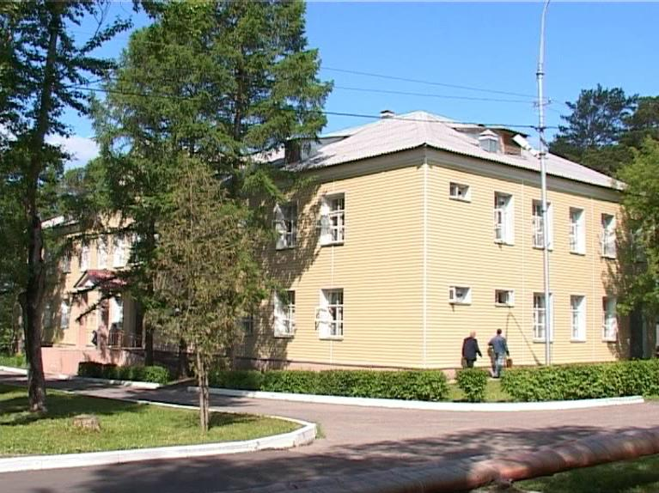
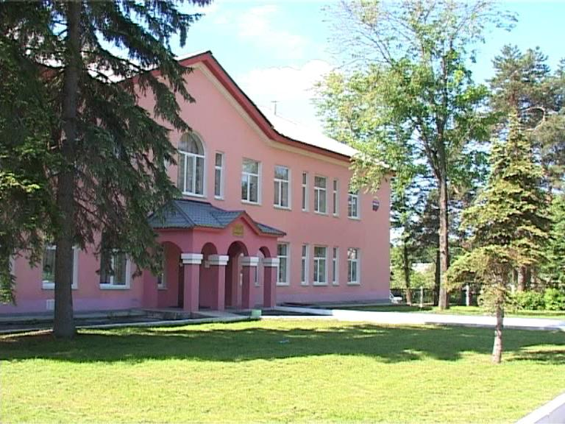
ГАУЗ МО «ВРБ№ 2» – многопрофильная медицинская организация
Обслуживаемое население – 43 713
Мощность поликлиник – 800
Количество терапевтических участков – 17, ВОП-2
Укомплектованность участковыми врачами-терапевтами – 85%
Укомплектованность средним медицинским персоналом – 100%

Slide 3
Медицинская сестра
Профилактика
заболеваний
Доступность
ПМСП
Сохранение здоровья населения

Slide 4
Участие медсестры
в профилактике заболеваний
Работа кабинета профилактики
Участие в диспансеризации населения
Участие в профилактических осмотрах
Участие в иммунопрофилактике
Участие в диспансерном наблюдении больных

Slide 5
Инновации в организации профилактической работы
Делегирование полномочий/
Повышение ответственности
Заведывание кабинетом профилактики
Увеличение объема и содержания деятельности
Применение инновационных технологий
Сбор, обработка и анализ документации и медицинских данных ЕМИАС

Slide 6
Обучение медицинских сестер
100%
по основным циклам
в рамках ДПО
80 %
по
иммунопрофилактике
75% участвуют в районных, областных конференциях

Slide 7
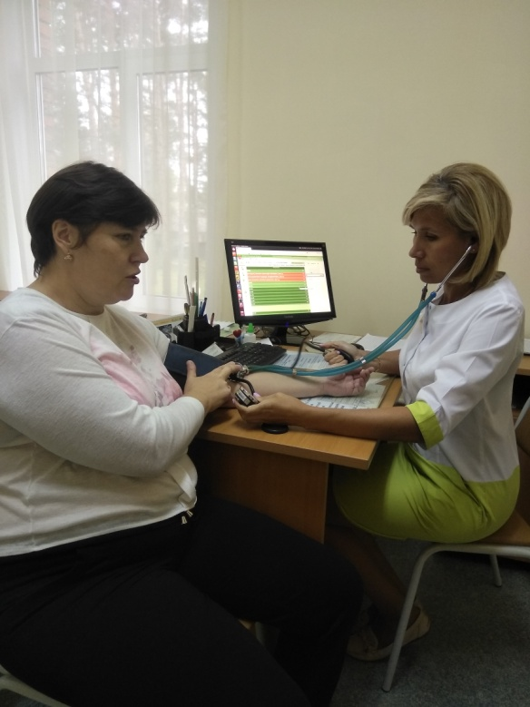
Степень участия медицинских сестер
Приглашение на диспансеризацию, вакцинацию
Анкетирование
Антропометрия
Измерение АД
Прививочный анамнез
Диспансерный учет
Результаты анализов
Запись к специалистам
Запись на инструментальные исследования
Внесение данных в программу ЕМИАС
Активный патронаж

Slide 8
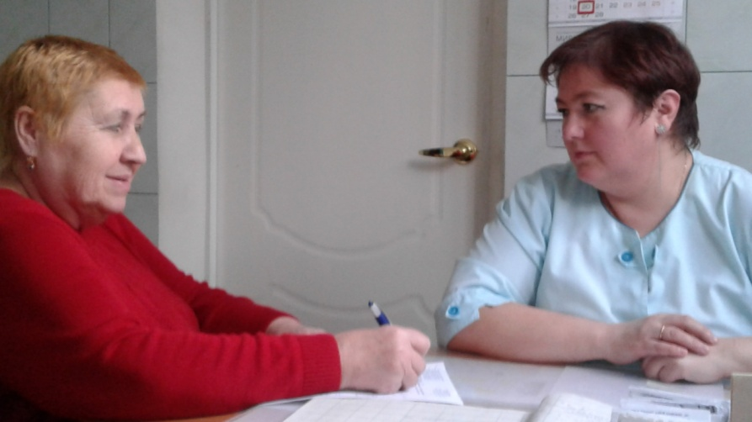
Анкетирование
Заполнение
анкеты (опросника) диспансеризации для граждан до 75 лет на выявление хронических неинфекционных заболеваний, факторов риска их развития и потребления наркотических средств и психотропных веществ без назначения врача;
анкеты (опросника) диспансеризации для граждан 75 лет и старше на выявление хронических неинфекционных заболеваний, факторов риска их развития и риска старческой астении.

Slide 9
Результаты профилактической работы
% диспансеризации
охват прививками
снижение заболеваемости или
повышение выявляемости
по какой-нибудь нозологии

Slide 11
Иммунопрофилактика

Slide 12
Впервые выявленные при проведении диспансеризации заболевания (случаи)

Slide 13
Организация паллиативной помощи в Воскресенском районе
Специализированная паллиативная помощь – оказание паллиативной помощи в отделении паллиативной помощи и отделении сестринского ухода Воскресенской больницы № 1
Общая (первичная) паллиативная помощь – осуществление паллиативной помощи специалистами первичного звена здравоохранения, участковыми медицинскими сестрами

Slide 14
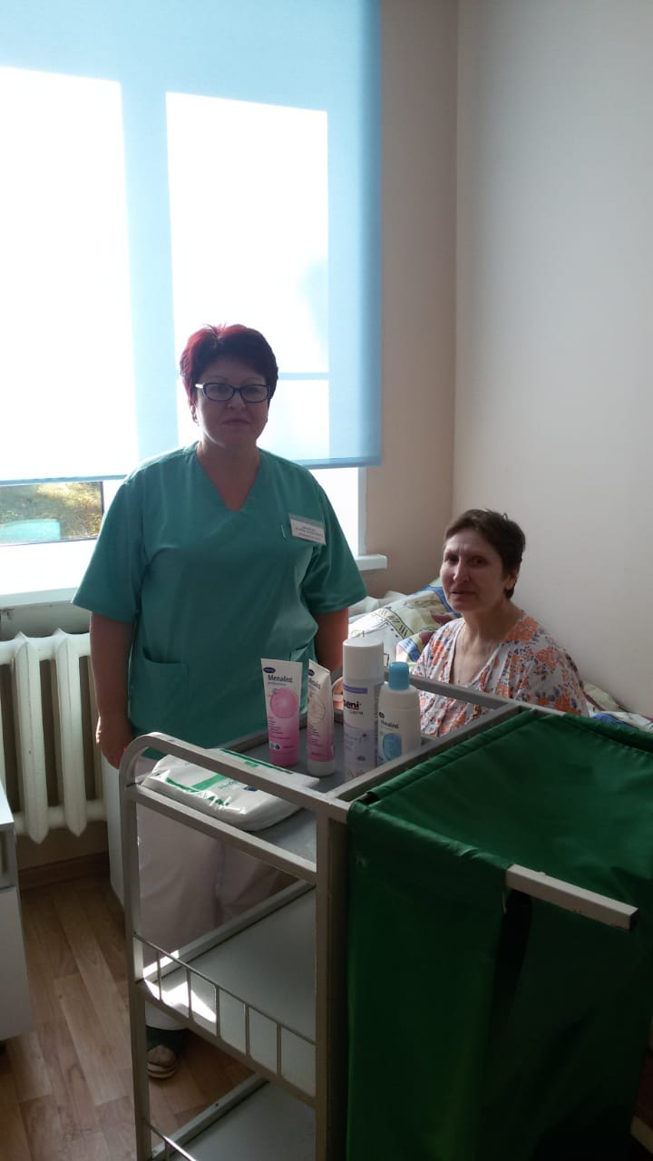
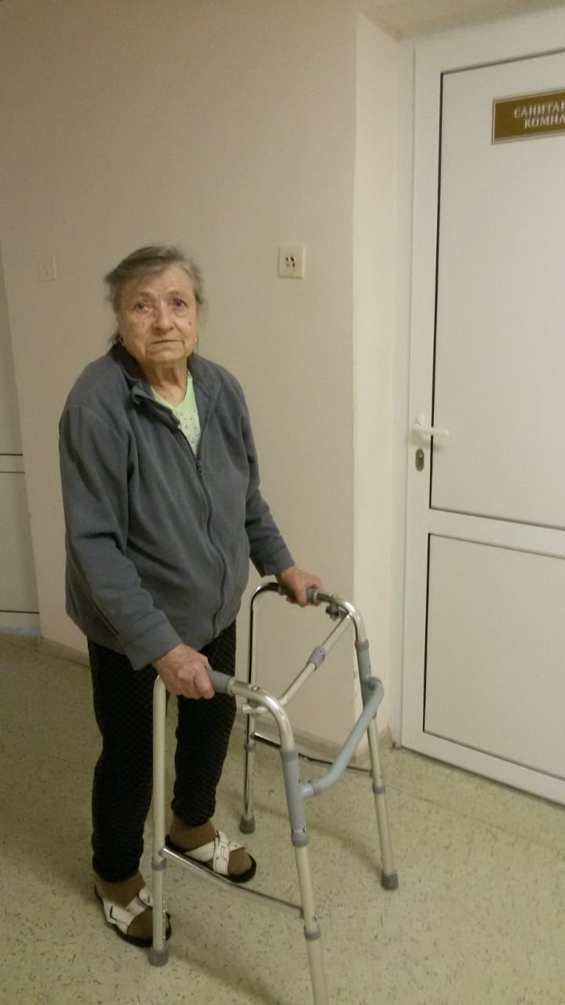
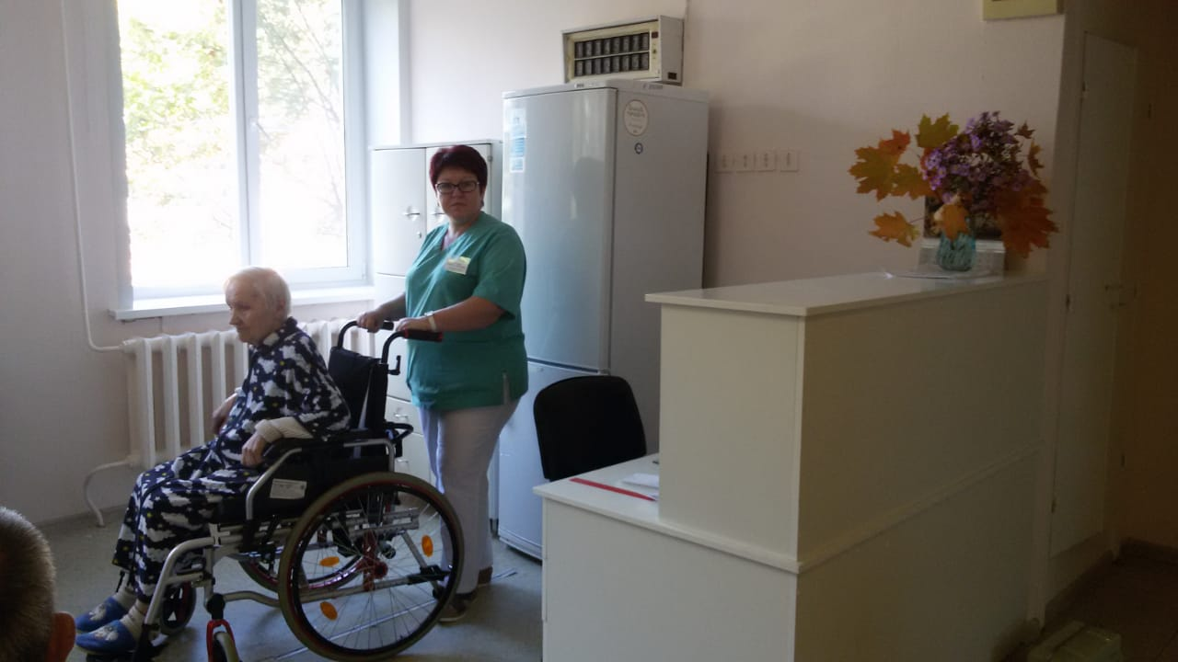
Специализированная паллиативная помощь

Slide 15
Активный патронаж
Обучение медицинского персонала
Обучение пациентов
Обучение родственников
Эффективный контроль

Slide 16
«Медицинская сестра должна иметь квалификацию троякого рода: научную – для понимания болезни, сердечную - для понимания больного, техническую – для ухода за больными…»
Ф. Найтингейл

Slide 17
Благодарю за внимание!

